Slide 1
BÀI 2: LÀM QUEN VỚI CHUỘT MÁY TÍNH
Notes:
亮亮图文旗舰店https://liangliangtuwen.tmall.com

Slide 2
MỤC TIÊU
Biết được chức năng của các nút điều khiển của chuột.
Biết được cầm chuột đúng cách và di chuyển chuột.

Slide 3
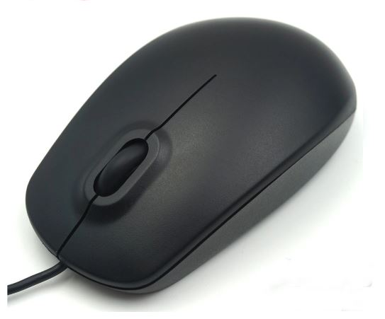
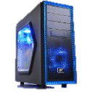
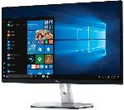

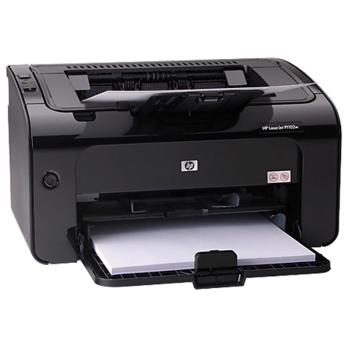
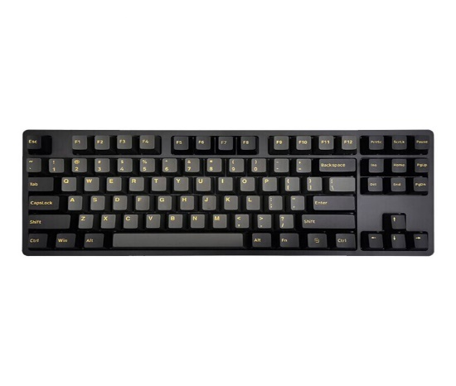
Hoạt động mở đầu
Trò chơi “ Ai nhanh hơn”
START

Slide 4
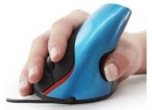
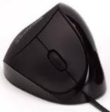


KHÁM PHÁ
1. Giới thiệu chuột máy tính
Em đã biết các thiết bị chính của máy tính. Để làm việc với máy tính, ta cần sử dụng tốt một thiết bị đó là chuột máy tính.
Khi thực hiện các thao tác của chuột, em phải nhìn vào màn hình để quan sát các chuyển động của chuột và sự phản hồi.
Chuột có rất nhiều hình dạng để đáp ứng nhu cầu làm việc và sở thích của người dùng.

Slide 5
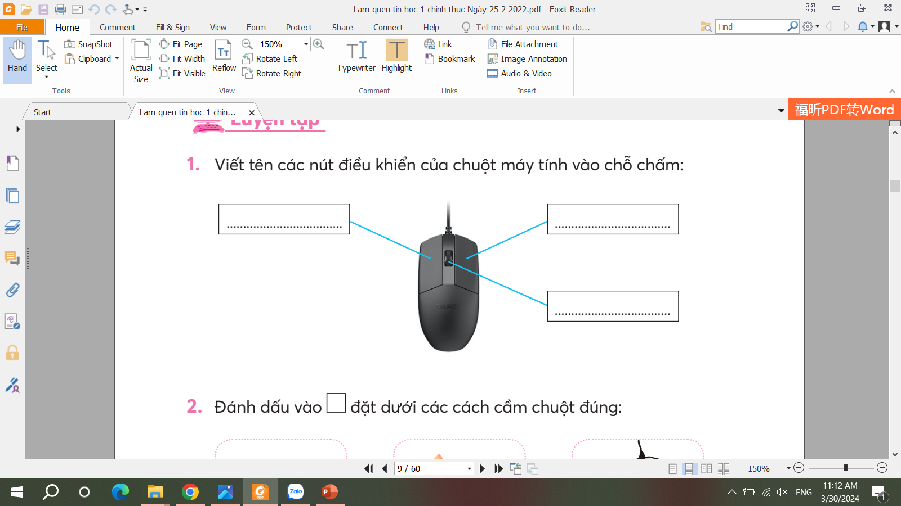
2. Cấu tạo của chuột máy tính
Nút trái chuột
Nút phải chuột
Nút cuộn
Khi thực hiện các thao tác của chuột, em phải nhìn vào màn hình để quan sát các chuyển động của chuột và sự phản hồi
Có loại chuột có dây và không dây

Slide 6
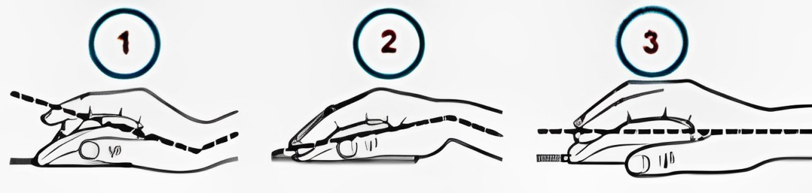

3. Cách đặt tay
Hình nào mô tả cách đặt tay đúng?
Hình nào mô tả cách đặt tay sai?
A
B

Slide 7
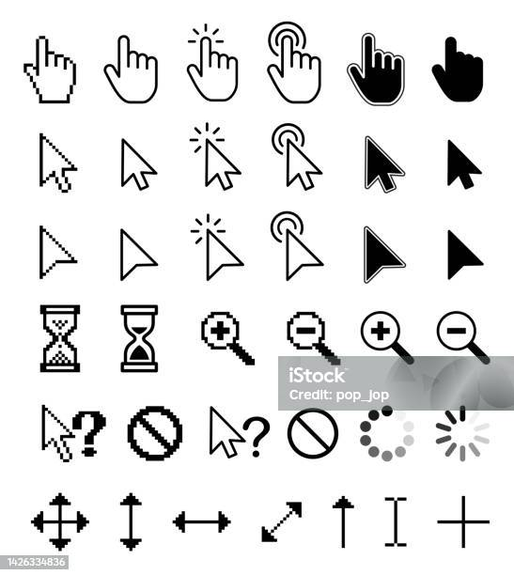
4. Thực hành đặt tay lên chuột
Đặt chuột trên mặt bàn, di chuyển chuột qua trái, qua phải, lên trên, xuống dưới để điều khiển con trỏ chuột trên màn hình.

Slide 8
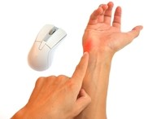
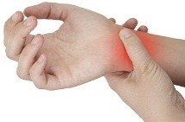
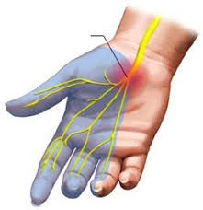
Một số tác hại khi đặt tay không đúng
Đau mỏi cổ tay, vẹo cổ tay, lâu ngày có thể thành tật.
Hội chứng "ống cổ tay" do dây thần kinh bị chèn ép.

Slide 9
HOẠT ĐỘNG LUYỆN TẬP
Bài tập 1: Viết tên các nút điều khiển của chuột máy tính và chỗ chấm:
Nút trái chuột
Nút phải chuột
Nút cuộn

Slide 10

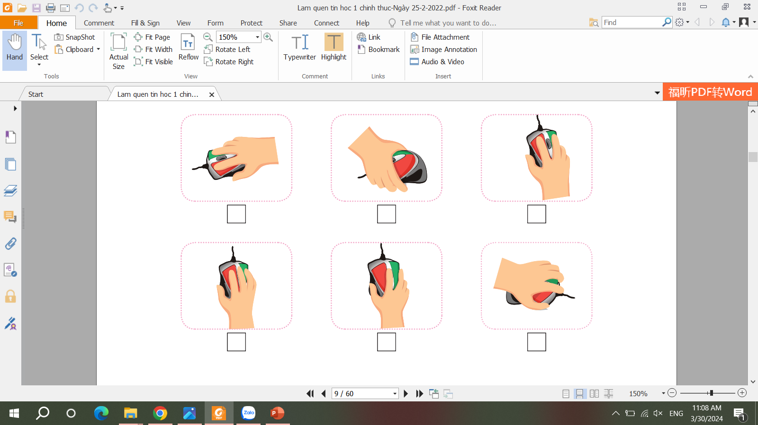
Bài tập 2 : Đánh dấu vào □ đặt dưới các cách cầm chuột đúng

Slide 11
VẬN DỤNG
Yêu cầu học sinh chia nhóm hoàn thành bài tập
Câu 1: Viết tiếp vào chỗ chấm:
Chuột máy tính giúp em ………………
b) Khi di chuyển chuột qua trái thì con trỏ chuột trên màn hình sẽ di chuyển ………..
Điều khiển máy tính thuận tiện và dễ dàng
Sang trái

Slide 12
VẬN DỤNG
Yêu cầu học sinh chia nhóm hoàn thành bài tập
Câu 2. Hãy kể tên một số loại chuột máy tính mà em biết.

Slide 13
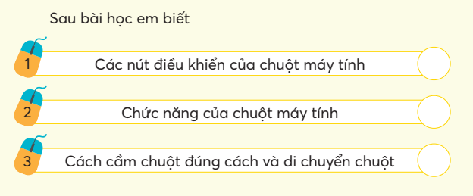
Hoạt động đánh giá

Slide 14
Chúc các em có một buổi học thú vị nhé!

Slide 15
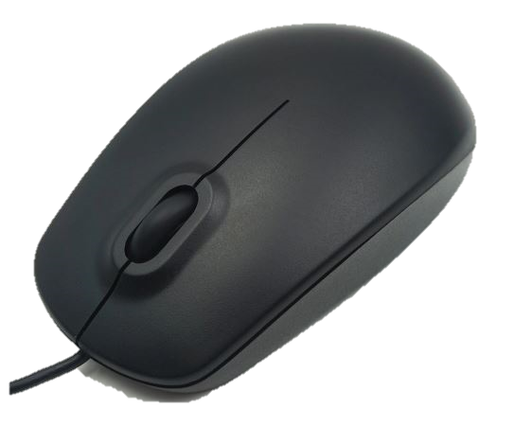
2. Cấu tạo của chuột máy tính
Cấu tạo chung, cơ bản:
Nút phải chuột
Nút cuộn (bánh lăn)
Nút trái chuột
Khi thực hiện các thao tác của chuột, em phải nhìn vào màn hình để quan sát các chuyển động của chuột và sự phản hồi
Có loại chuột có dây và không dây

